Slide 1
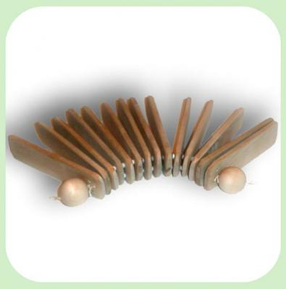
Русские народные музыкальные инструменты
Трещотка

Slide 2
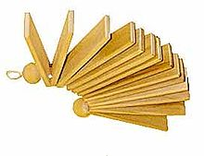
Трещотки состоят из набора 18 — 20 тонких дощечек (обычно дубовых) длиной 16 — 18 см. Они соединяются между собой плотной верёвкой, продетой в отверстия верхней части дощечек. Для разделения дощечек между ними вверху вставляются небольшие пластинки из дерева шириной приблизительно 2 см.

Slide 3
Трещотка – русский народный музыкальный инструмент, заменяющий хлопки в ладоши. Владимир Даль в «Толковом словаре» объясняет слово: «трещётка» - это музыкальный снаряд, устроенный для того, чтобы трещать, грохотать, шуметь. Трещотки использовались в свадебном обряде при исполнении свадебных песен с приплясыванием. Хоровое исполнение свадебной песни сопровождалось нередко игрой целого ансамбля трещоточников, насчитывающего иногда более 10 человек. Во время свадьбы трещотки украшались лентами, цветами, иногда бубенчиками.

Slide 4
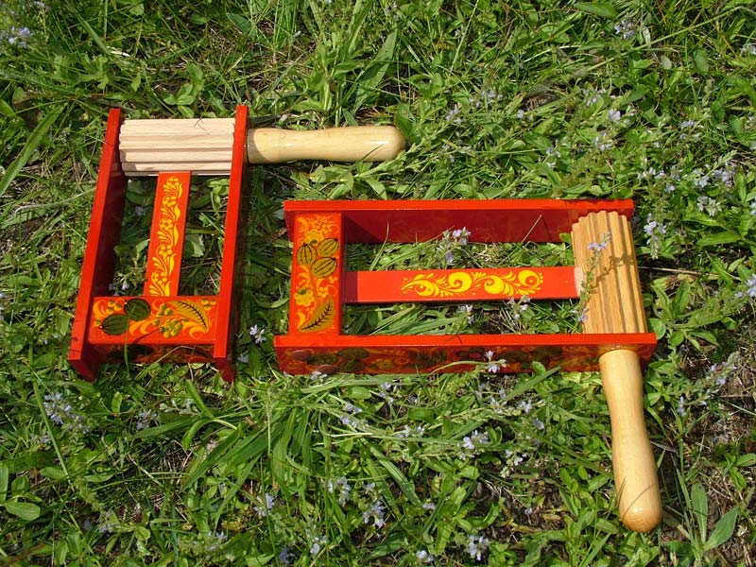
Трещотка - колотушка

Slide 5
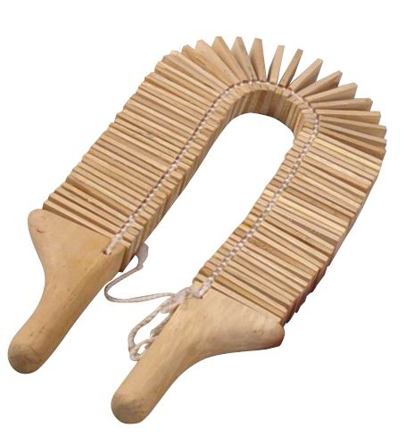
Трещотка круговая

Slide 6
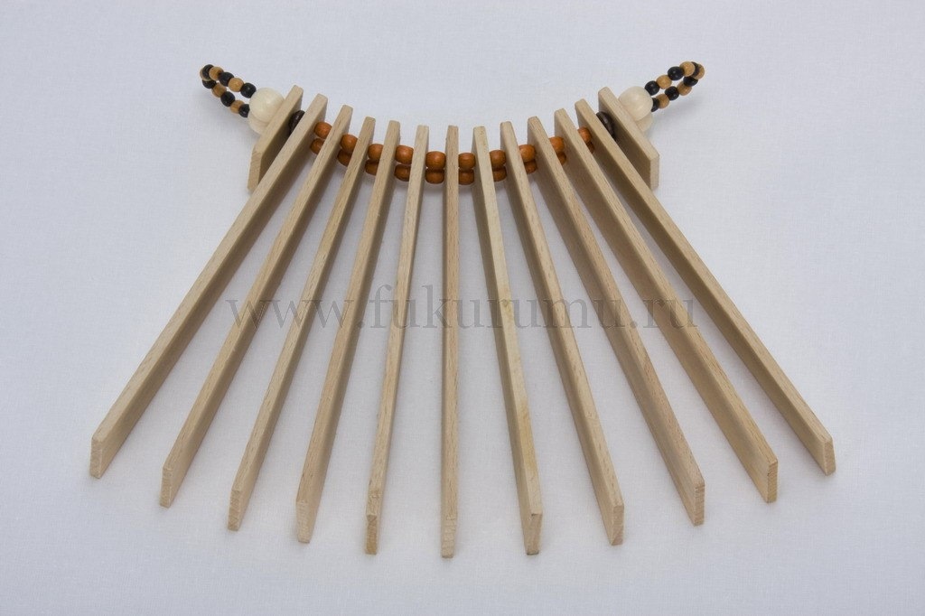
Трещотка пластинчатая

Slide 7
Спасибо за внимание!

